Slide 1
跨平台开发 uni-app
刘军 liujun

Slide 2

目录 content
1
扩展组件 uni-ui
2
跨端兼容实现
3
页面路由和传参
4
其它常用API
5
自定义组件
6
状态管理Pinia
7
uni-app项目实战

Slide 3
扩展组件（uni-ui）
什么是 uni-ui？
uni-ui是DCloud提供的一个UI组件库，一套基于Vue组件、flex布局的跨全端UI框架。
uni-ui不包括uni-app框架提供的基础组件，而是基础组件的补充。
详情：https://uniapp.dcloud.net.cn/component/uniui/uni-ui.html
uni-ui 特点
高性能
目前为止，在小程序和混合app领域，uni-ui是性能的标杆。
自动差量更新数据。uni-app引擎底层会自动用diff算法更新数据。
优化逻辑层和视图层通讯折损。 比如，需要跟手式操作的UI组件，底层使用了wxs、bindingx等技术，实现了高性能的交互体验
WXS（WeiXin Script）是小程序的一套脚本语言，结合 WXML，可以构建出页面的结构。在 iOS 设备上小程序内的 WXS 会比 JavaScript 代码快 2 ~ 20 倍。
bindingx技术提供了一种称之为表达式绑定(Expression Binding) 的机制，在 weex 上让手势等复杂交互操作以60fps的帧率流畅执行，而不会导致卡顿。
全端
uni-ui的组件都是多端自适应的，底层会抹平很多小程序平台的差异或bug。
uni-ui还支持nvue原生渲染、以及PC宽屏设备
风格扩展
uni-ui的默认风格是中型的，与uni-app基础组件风格一致。
支持uni.scss ，可以方便的扩展和切换应用的风格。

Slide 4
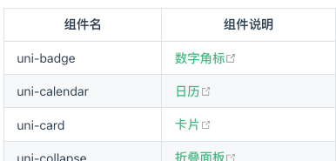
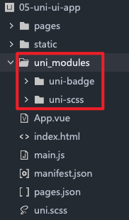
安装 uni-ui 组件库
方式一（推荐）：通过 uni_modules（插件模块化规范）单独安装组件，通过 uni_modules 按需安装某个组件：
步骤1：官网找到扩展组件清单，然后将所需要的组件导入到项目，导入后直接使用，无需import和注册。
步骤2：通常我们还想切换应用风格，这时可以在uni.scss导入uni-ui提供的内置scss变量，然后重启应用。
注意：需要登录 DCloud 账号才能安装
方式二（推荐） ：通过 uni_modules 导入全部组件
如想把所有uni-ui组件导入到项目，可以借用Hbuilder X插件导入。
如没自动导入其他组件，可下载源码复制过去即可。
方式三：在 HBuilderX 新建 uni-app项目时，在模板中选择 uni-ui 模板来创建项目
由于uni-app独特的easycom（自动导包）技术，可以免引入、注册，就直接使用符合规则的vue组件。
方式四：npm安装
在 vue-cli 项目中可用 npm 安装 uni-ui 库

Slide 5
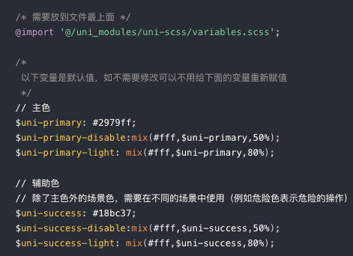
定制 uni-ui 主题风格
1.安装dart-sass插件(一般都会提示，并自动安装)
2.在项目根目录的uni.scss文件中引入uni-ui组件库的variable.scss变量文件，然后就可以使用或修改对应的scss变量。
@import '@/uni_modules/uni-scss/variables.scss';
3.变量主要定义的是主题色。

Slide 6
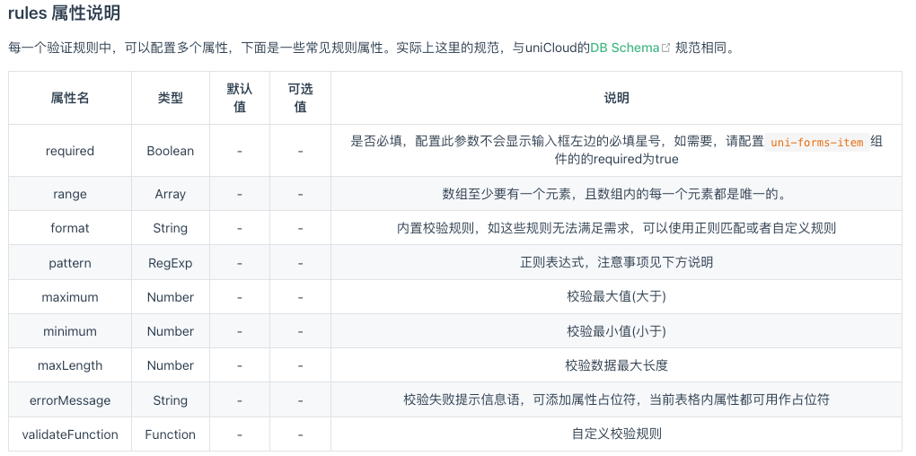
uni-forms 组件
uni-froms组件使用步骤（类似Element Plus的表单组件用法）：
安装uni-forms等组件
uni-forms搭建表单布局
编写表单项的验证规则
提交表单时验证表单项
重置表单

Slide 7
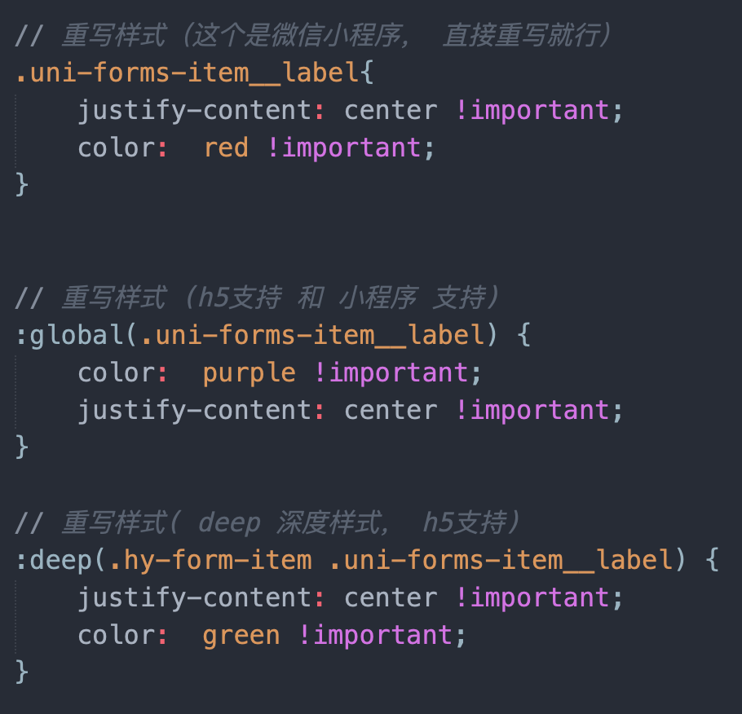
重写 uni-forms 组件样式
1.小程序、App直接重写，需要添加 important
2.H5、App和小程序使用：global( selector ) ，需要添加important
3.H5 、App和小程序使用：deep( selector ) ，需要添加important

Slide 8
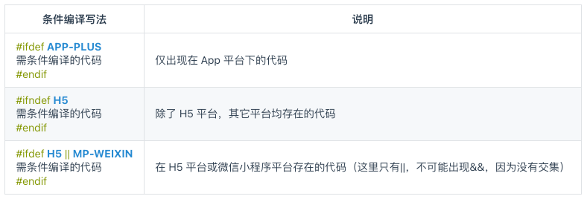
跨平台兼容
uni-app能实现一套代码、多端运行，核心是通过编译器 + 运行时实现的：
编译器：将uni-app统一代码编译生成每个平台支持的特有代码；如在小程序平台，编译器将.vue文件拆分生成wxml、wxss、js等。
运行时：动态处理数据绑定、事件代理，保证 Vue和对应宿主平台 数据的一致性；
跨平台存在的问题：
uni-app 已将常用的组件、JS API 封装到框架中，开发者按照 uni-app 规范开发即可保证多平台兼容，大部分业务均可直接满足。
但每个平台有自己的一些特性，因此会存在一些无法跨平台的情况。
大量写 if else，会造成代码执行性能低下和管理混乱。
编译到不同的工程后二次修改，会让后续升级变的很麻烦。
跨平台兼容解决方案：
在 C 语言中，通过 #ifdef、#ifndef 的方式，为 windows、mac 等不同 os 编译不同的代码。
uni-app 参考这个思路，为 uni-app 提供了条件编译手段，在一个工程里优雅的完成了平台个性化实现。

Slide 9

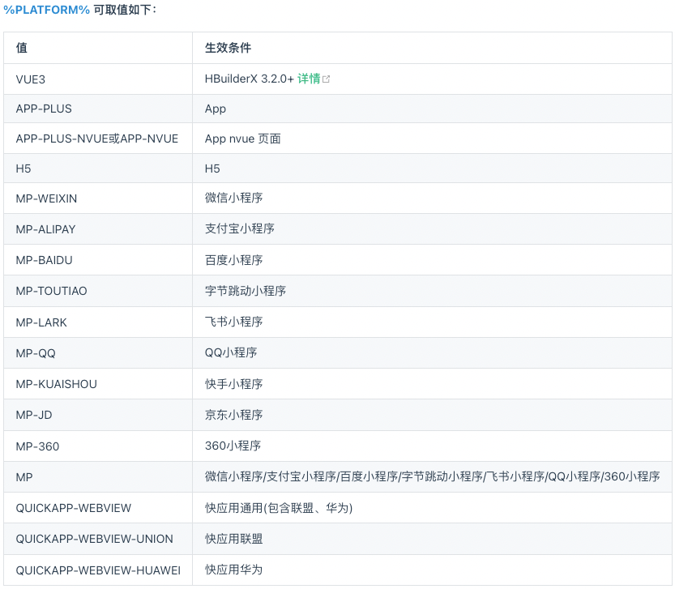
条件编译
条件编译是用特殊的注释作为标记，在编译时根据这些特殊的注释，将注释里面的代码编译到不同平台。
具体的语法：以 #ifdef 或 #ifndef 加 %PLATFORM% 开头，以 #endif 结尾。
#ifdef：if defined 仅在某平台存在
#ifndef：if not defined 除了某平台，其它平台均存在
%PLATFORM%：平台名称
支持编写条件编译的文件，如下：
.vue（template 、script 、style）
.js 、.ts 、pages.json
.css、.scss、.less、.stylus
例如：设置页面的标题
H5专有API：document.title = ’’
微信小程序专有API：wx.setNavigationBarTitle(object)

Slide 10


注意事项
条件编译是利用注释实现的，在不同语法里注释写法不一样
js使用 // 注释
css 使用 /* 注释 */
vue/nvue 模板里使用 <!-- 注释 -->
条件编译 APP-PLUS 包含 ：APP-NVUE 和 APP-VUE
APP-PLUS-NVUE 和 APP-NVUE 没什么区别，为了简写后面出了 APP-NVUE
使用条件编译请保证编译前和编译后文件的正确性，比如 json 文件中不能有多余的逗号
Android 和 iOS 平台不支持条件编译，如需区分 Android、iOS 平台，请通过调用 uni.getSystemInfo 来获取平台信息
微信小程序主题色是绿色，而百度支付宝小程序是蓝色，应用想分平台适配颜色，条件编译是代码量最低、最容易维护的

Slide 11
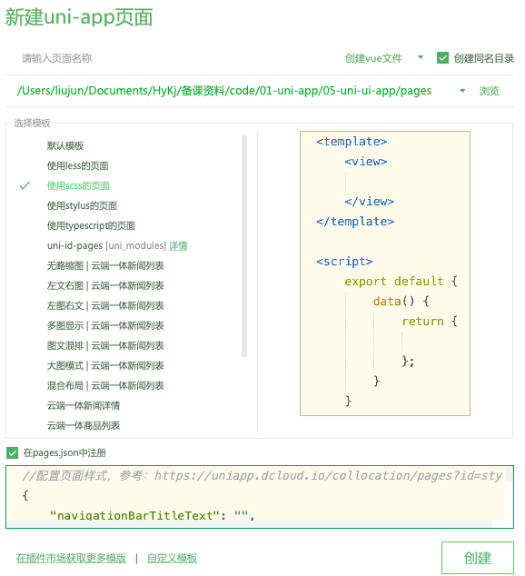
新建Page页面
uni-app页面是编写在pages目录下：
可直接在 uni-app 项目上右键“新建页面”，HBuilderX会自动在pages.json中完成页面注册。
HBuilderX 还内置了常用的页面模板（如图文列表、商品列表等），这些模板可以大幅提升你的开发效率。
注意事项：
每次新建页面，需在pages.json中配置pages列表（手动才需配置）
未在pages.json -> pages 中配置的页面，uni-app会在编译阶段进行忽略。
删除页面：
删除.vue文件 和 pages.json中对应的配置
配置tabBar
color
selectedColor
list -> pagePath、text、iconPath、selectedIconPath

Slide 12
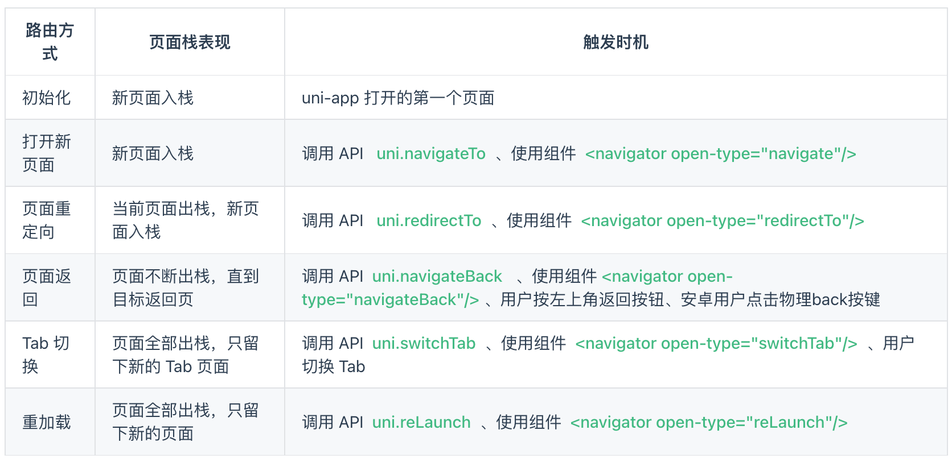
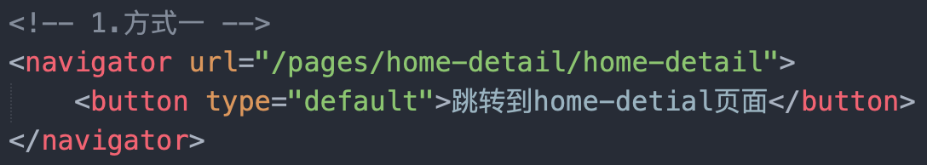
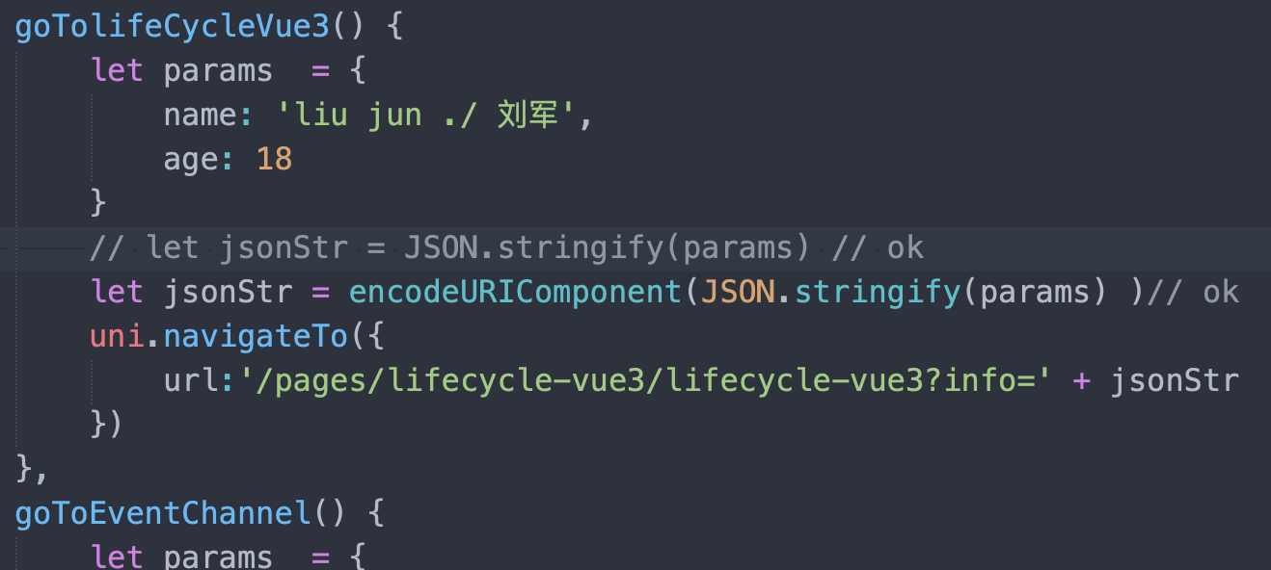
页面路由
uni-app 有两种页面路由跳转方式：使用navigator组件跳转、调用API跳转（类似小程序，与vue-router不同）。
组件：navigator
API：navigateTo、redirectTo、navigateBack、switchTab

Slide 13
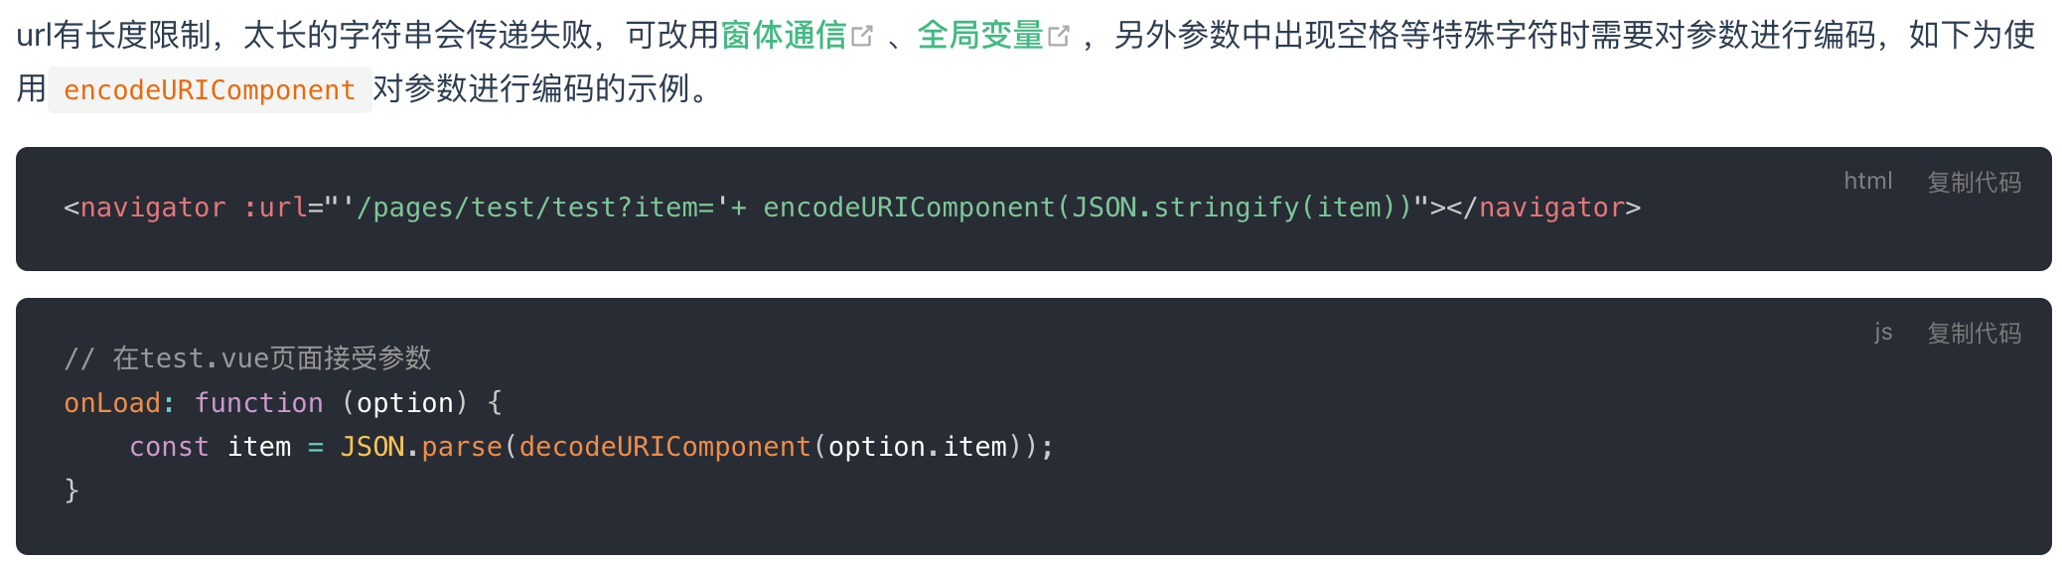
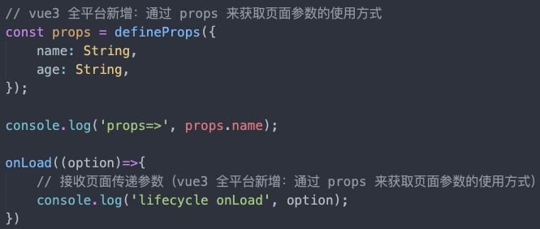
页面间通讯
在uni-app中，常见页面通讯方式：
方式一：url查询字符串和EventChannel
方式二：使用事件总线
方式三：全局数据 globalData
方式四：本地数据存储
方式五：Vuex和Pinia，状态管理库。
方式一：url和EventChannel(兼容h5、weapp、app)
直接在url后面通过查询字符串的方式拼接
如url查询字符串出现特殊字符等格式，需编码
然后可在onLoad生命周期中获取url传递的参数
EventChannel 对象的获取方式
Options语法：this.getOpenerEventChannel()
Composition语法：getCurrentInstance().proxy. getOpenerEventChannel()

Slide 14
事件总线
方式二：事件总线
uni.$emit( eventName, OBJECT ) 触发全局的自定义事件。
uni.$on( eventName, callback ) 监听全局的自定义事件。由 uni.$emit 触发。
uni.$once( eventName, callback ) 只监听一次全局的自定义事件。由 uni.$emit 触发
uni.$off( eventName, callback ) 移除全局自定义事件监听器。
如果没有提供参数，则移除所有的事件监听器；
注意事项：
需先监听，再触发事件，比如：你在A界面触发，然后跳转到B页面后才监听是不行的。
通常on 和 off 是同时使用，可以避免多次重复监听
适合页面返回传递参数、适合跨组件通讯，不适合界面跳转传递参数

Slide 15
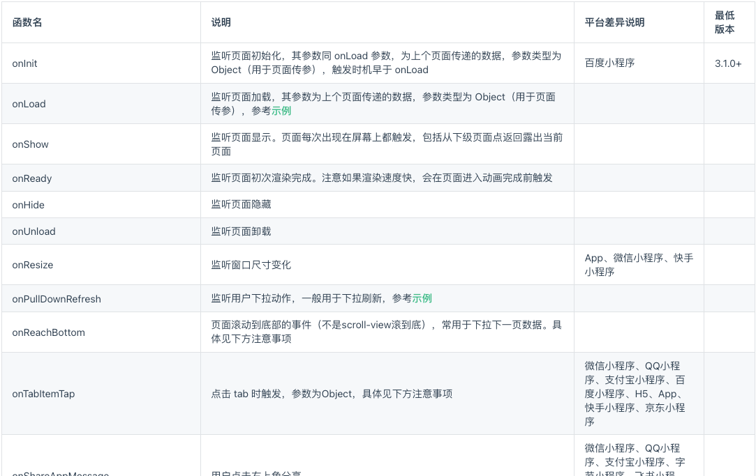
页面生命周期(Options API)
uni-app 常用的页面生命周期函数：
onLoad(options) -> onLoad
onShow -> onShow
onReady -> onReady
onHide -> onHide
onUnload -> onUnload
onPullDownRefresh -> onPullDownRefresh
onReachBottom -> onReachBottom
更多： https://uniapp.dcloud.net.cn/tutorial/page.html#lifecycle
注意事项：
页面可以使用Vue组件生命周期吗？ 可以的
页面滚动才会触发 onReachBottom 回调，如果自行通过overflow实现的滚动不会触发 onReachBottom 回调

Slide 16
页面生命周期(Composition API)
uni-app 常用的页面生命周期函数：
onLoad -> onLoad
onShow -> onShow
onReady -> onReady
onHide -> onHide
onUnload -> onUnload
onResize -> onResize
onPullDownRefresh -> onPullDownRefresh
onReachBottom -> onReachBottom
更多： https://uniapp.dcloud.net.cn/tutorial/page.html#lifecycle

Slide 17
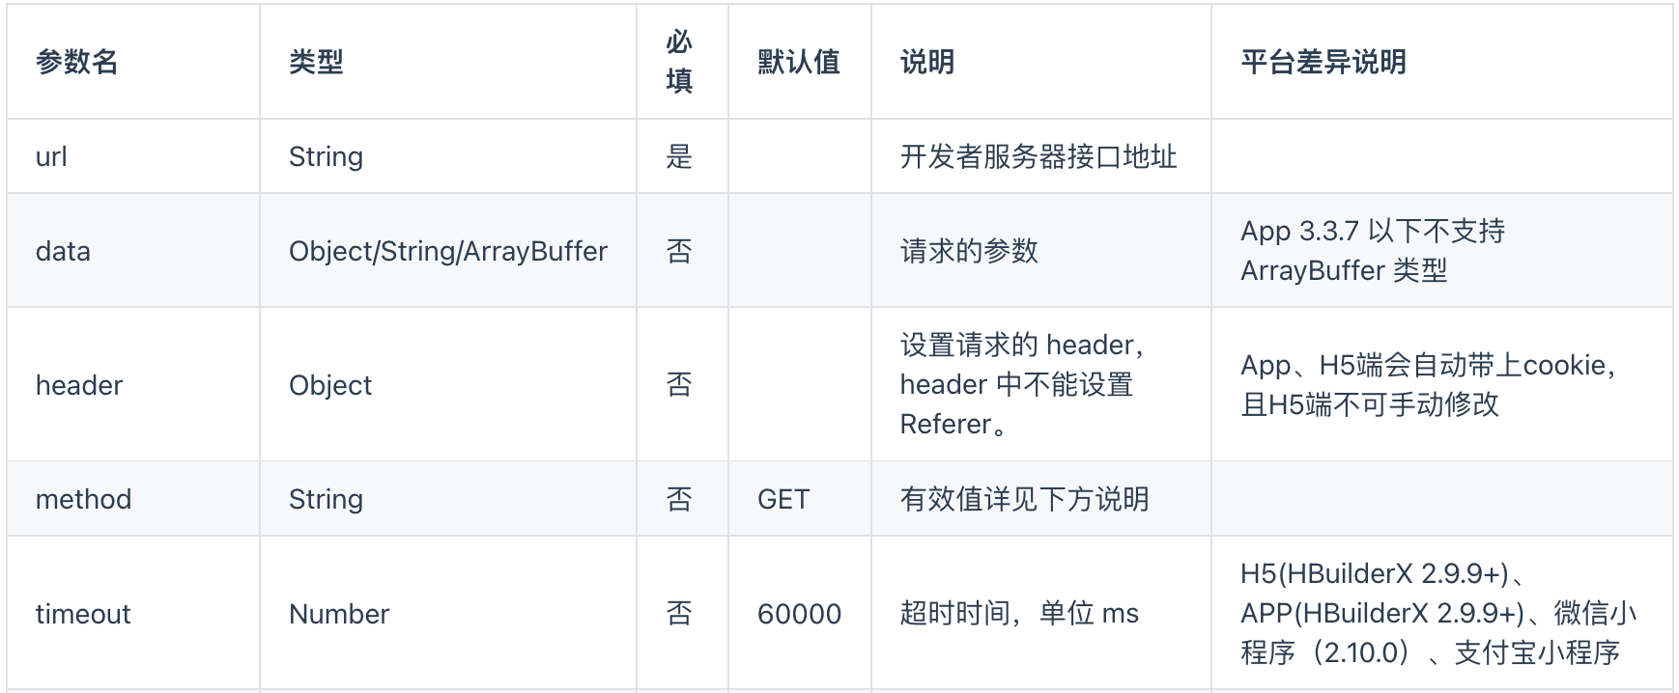
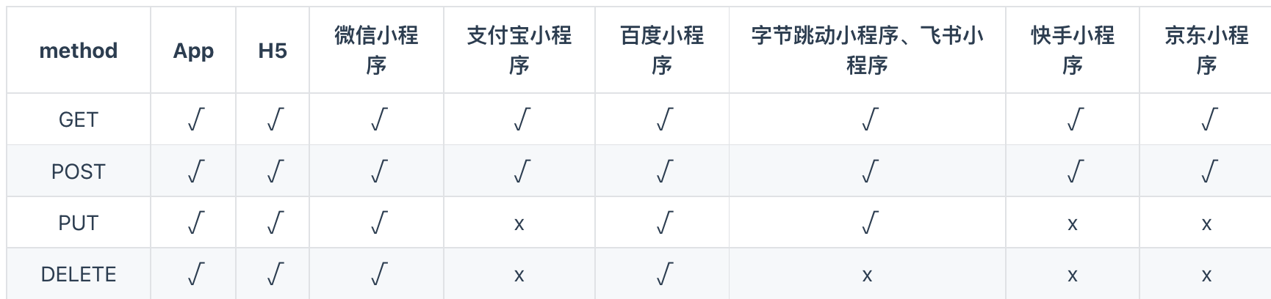
网络请求
uni.request(OBJECT) 发起网络请求。
登录各个小程序管理后台，给网络相关的 API 配置合法域名（域名白名单）
微信小程序开发工具，在开发阶段可以配置：不校验合法域名
运行到手机时，资源没有出来时可以打开手机的调试模式
请求的 header 中 content-type 默认为 application/json

Slide 18
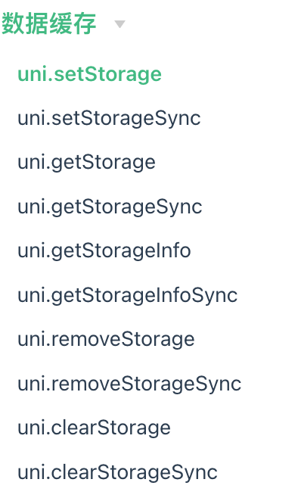
数据缓存
uni.setStorage(OBJECT)
将数据存储在本地缓存中指定的 key 中，会覆盖掉原来该 key 对应的内容，这是一个异步接口。
uni.setStorageSync(KEY, DATA)
将 data 存储在本地缓存中指定的 key 中，会覆盖掉原来该 key 对应的内容，这是一个同步接口。
uni.getStorage(OBJECT)
从本地缓存中异步获取指定 key 对应的内容。
uni.getStorageSync(KEY)
从本地缓存中同步获取指定 key 对应的内容。
uni.removeStorage(OBJECT)
从本地缓存中异步移除指定 key。
uni.removeStorageSync(KEY)
从本地缓存中同步移除指定 key。

Slide 19

组件（Component）
uni-app 组件 Vue标准组件基本相同，但是也有一点区别，比如：
传统vue组件，需要创建组件、引用、注册，三个步骤后才能使用组件， easycom组件模式可以将其精简为一步。
easycom组件规范：
组件需符合components/组件名称/组件名称.vue 的目录结构。
符合以上目录结构的就可不用引用、注册，直接在页面中使用该组件了。

Slide 20
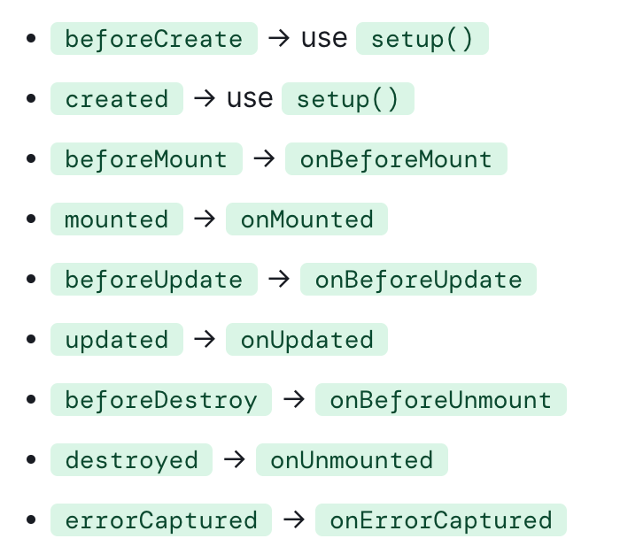
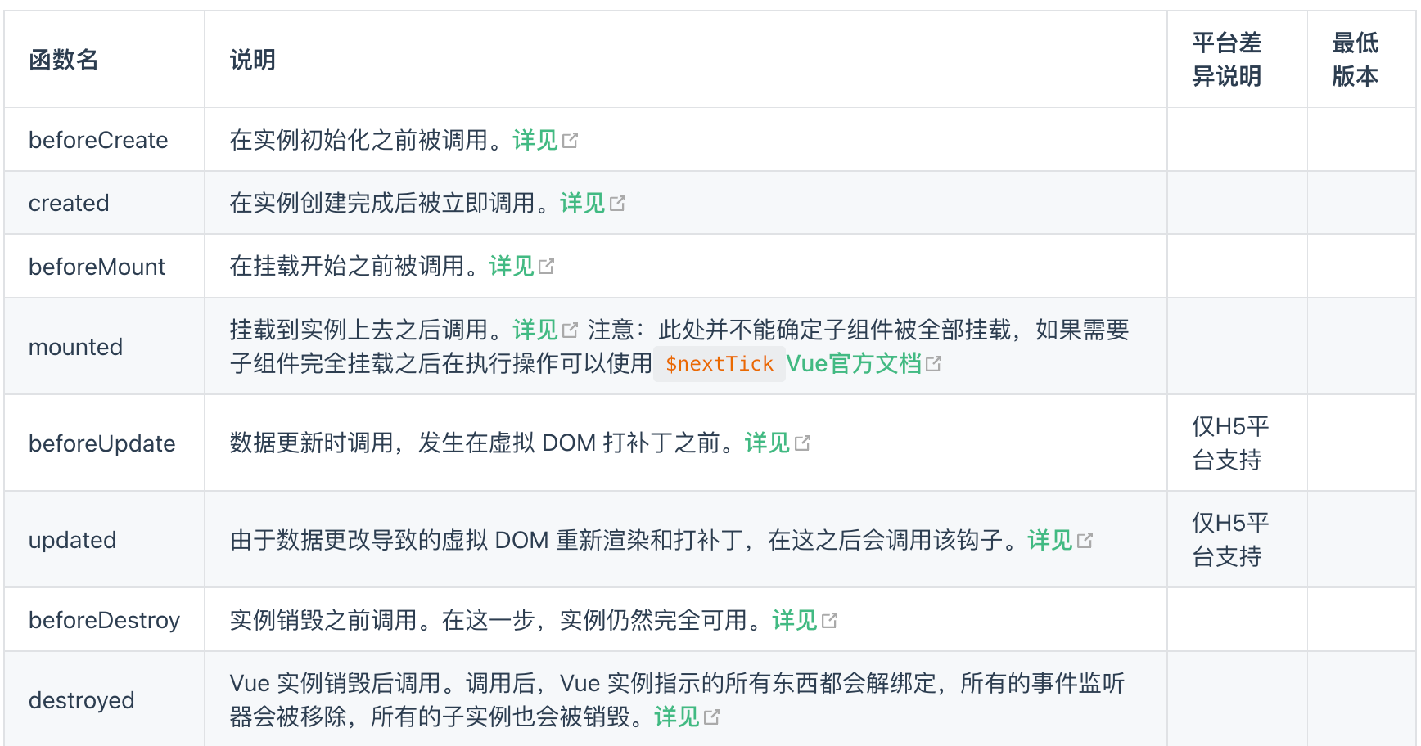
组件生命周期
uni-app 组件支持的生命周期，与Vue组件的生命周期相同。
组件中可以使用页面的生命周期吗？
在Options API 语法：组件中不支持使用页面生命周期。
在Composition API语法：组件中支持页面生命周期，不同端支持情况有差异。

Slide 21
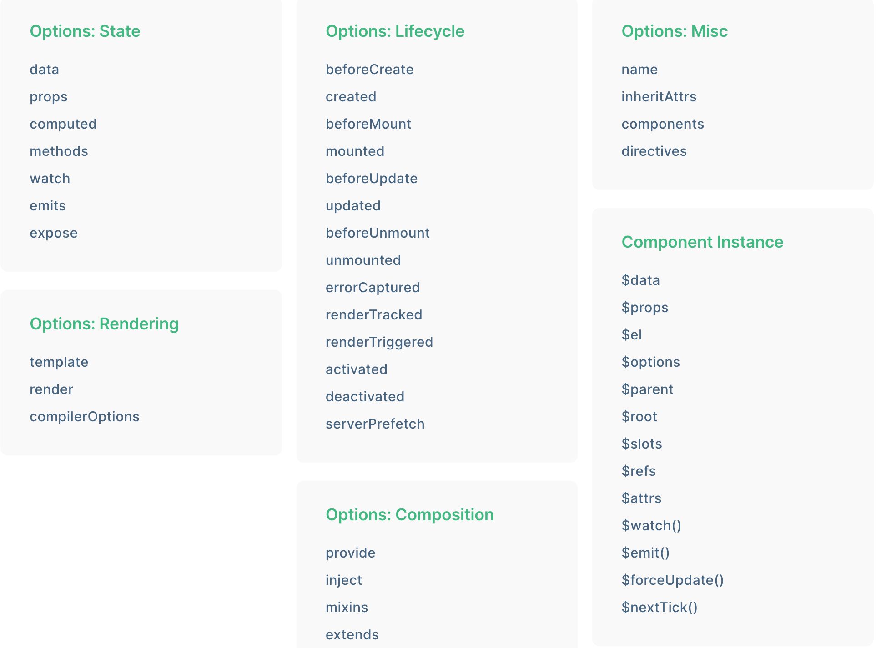
Vue3 Options API

Slide 22
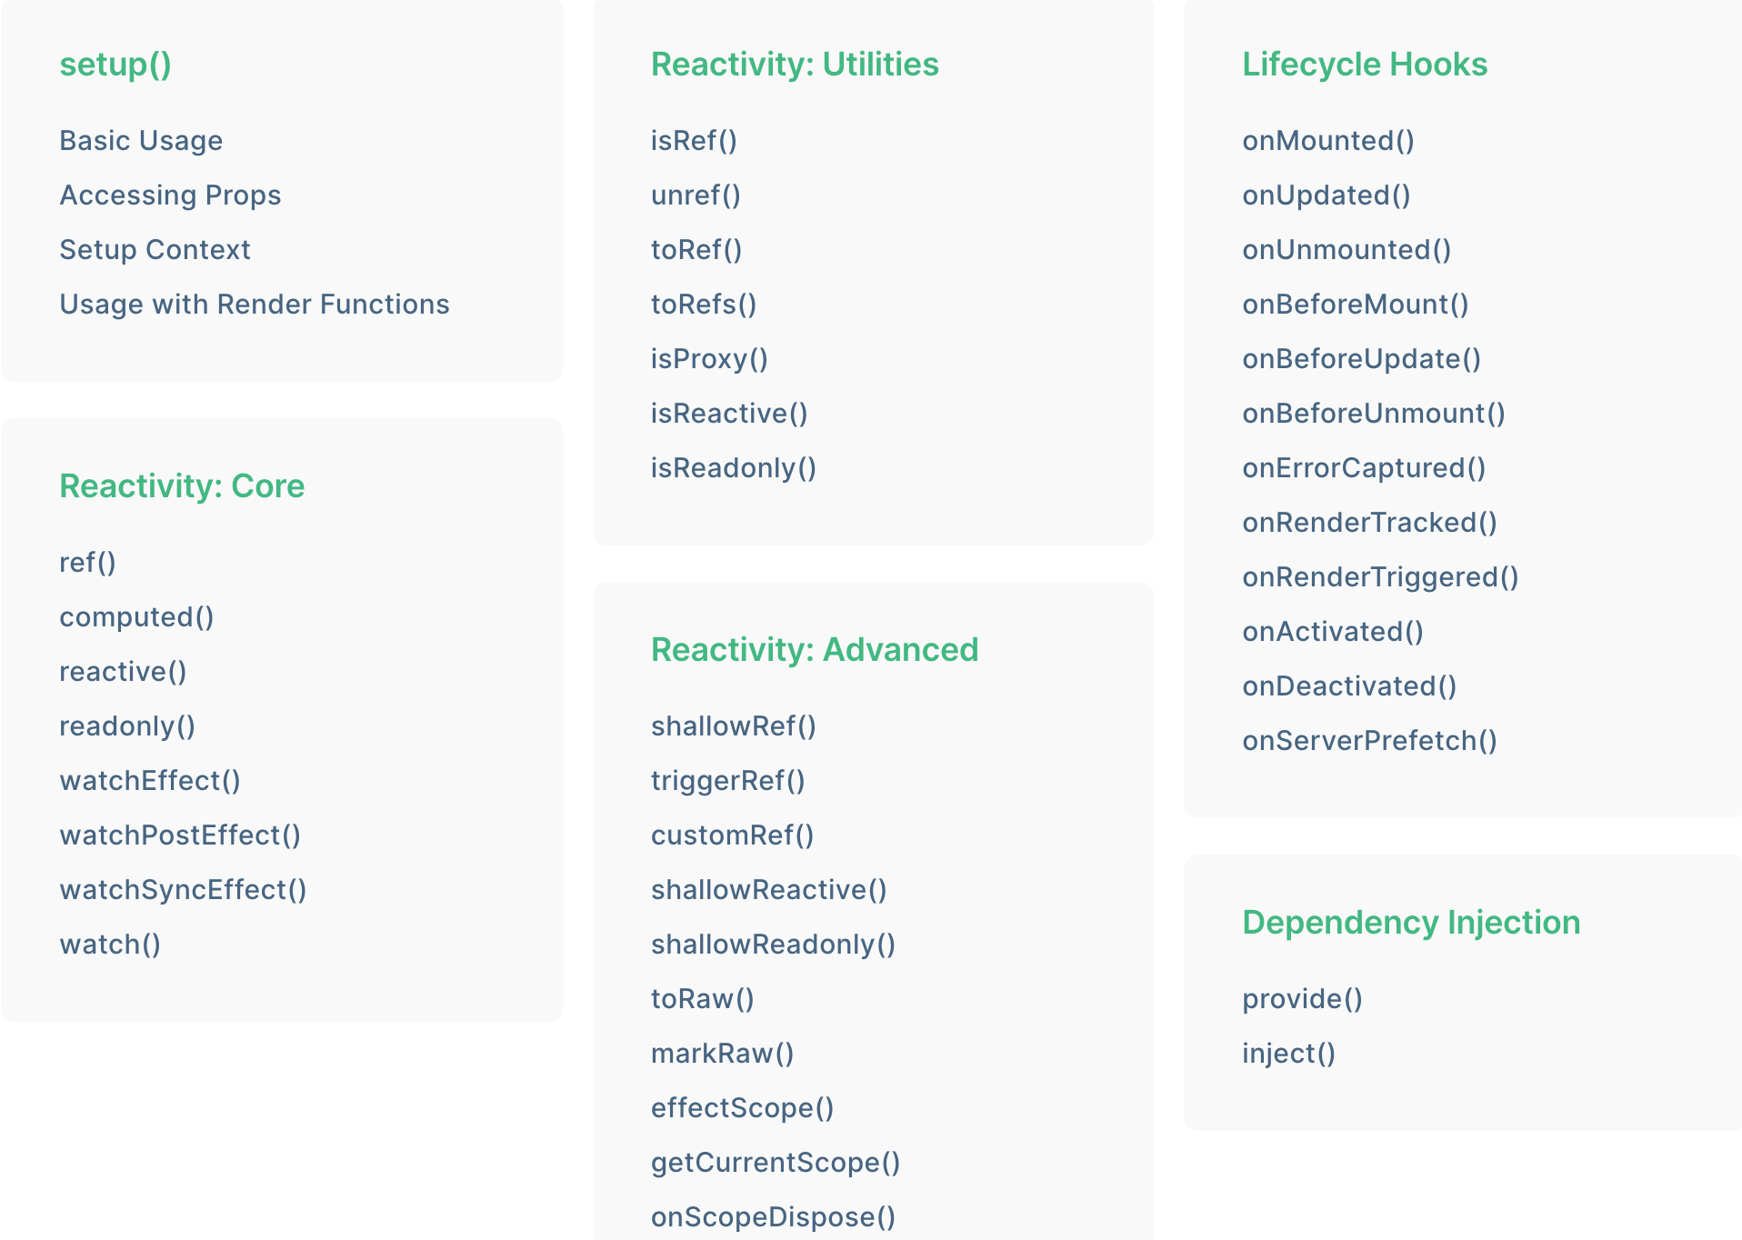
Vue3 Composition API

Slide 23
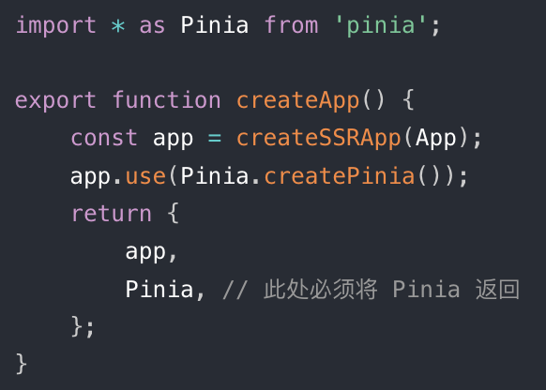
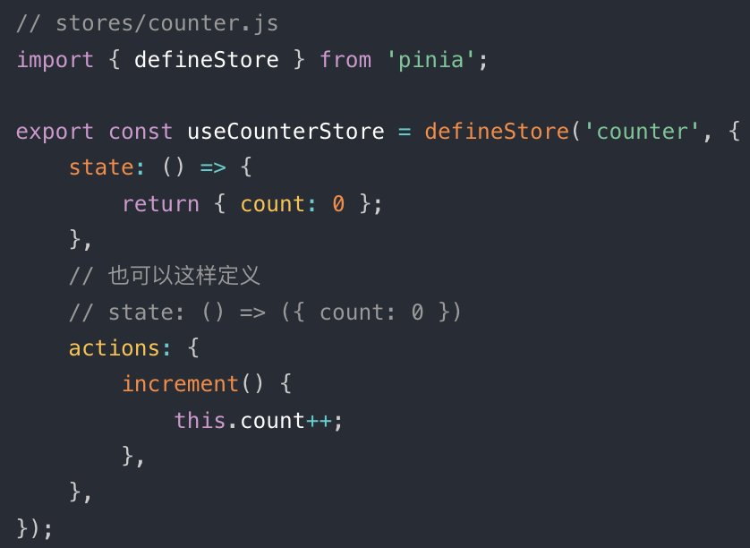
Pinia
认识Pinia
Pinia（发音为 /piːnjʌ/，如英语中的 peenya） 是 Vue 的存储库，它允许跨组件、页面共享状态。
uni-app 内置了 Pinia，使用 HBuilder X 不需要手动安装，直接使用即可。
使用 CLI 需要手动安装，执行 yarn add pinia 或 npm install pinia。
Pinia的初体验，步骤如下：
第一步：在 main.js 中安装 Pinia插件
app.use(Pinia.createPinia());
第二步：接着创建一个store
第三步：然后在组件中就可以直接使用了

Slide 24
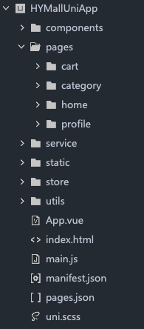


项目目录结构

Slide 25
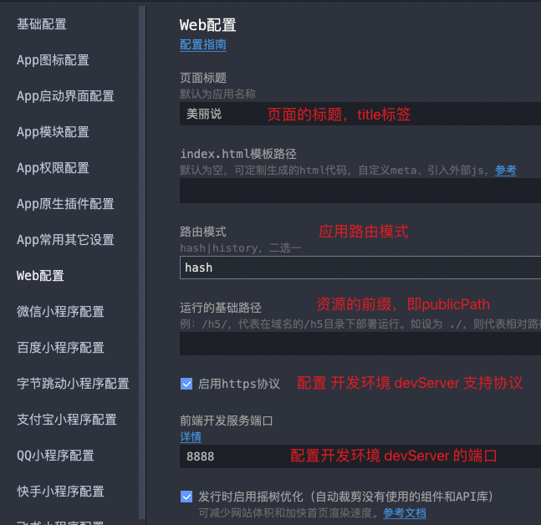
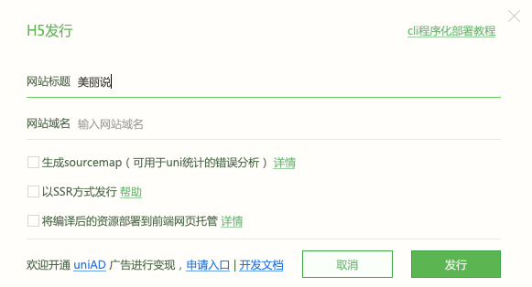
H5-打包配置

Slide 26
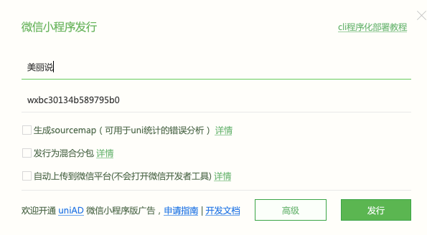
微信小程序-打包配置
1.注册一个小程序账号： https://mp.weixin.qq.com/wxopen/waregister?action=step1
2. 登录已注册好的账号，拿到小程序 APPID： wxbc30134b589795b0
3.发行->打包微信小程序

Slide 27
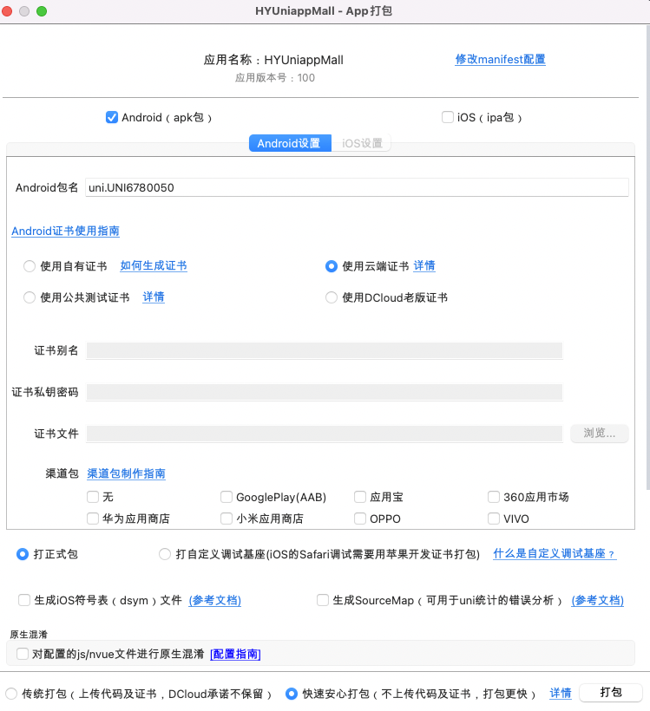
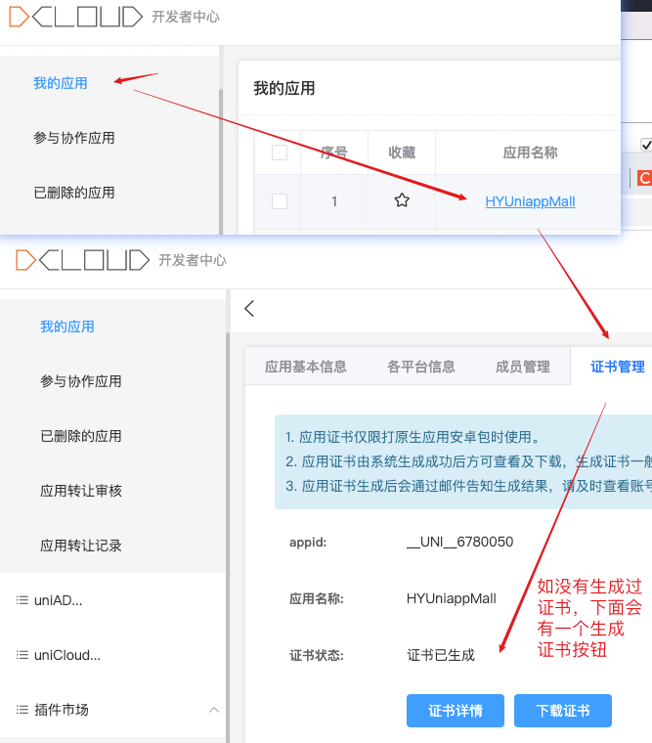
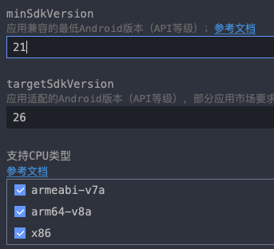
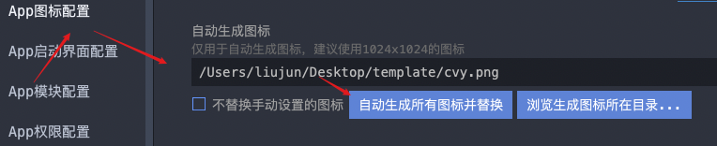
Android-云打包配置
1.注册一个Dcloud账号： https://dev.dcloud.net.cn/ 或在 HBuilder X 中注册
2. HBuilder X 登录已注册好的账号，然后在manifest.json中配置应用基本信息
3.云打包Android时，会自定生成证书
4.开始执行云打包

